Slide 1
PARROCCHIA E
PRIMO ANNUNCIO
Don Michele ROSELLI

Slide 2
Per cominciare
Il nostro
primo annuncio...

Slide 3
Quattro passi
Premessa
Parrocchia è PA
La parrocchia e il PA
In pratica…
premessa
Parr è PA
Parr e PA
In pratica

Slide 4
1. Premessa
«Gesù Cristo ti ama, ha dato la sua vita per salvarti, e adesso è vivo al tuo fianco ogni giorno, per illuminarti, per rafforzarti, per liberarti»
Papa Francesco
premessa
Parr è PA
Parr e PA
In pratica
Notes:
Esperienze che permettano questo
Con chi? Che cosa? In che modo?

Slide 5
1. Premessa
PRIMO ANNUNCIO
PRIMO: in ordine di tempo
PRIMO: in ordine di importanza
premessa
Parr è PA
Parr e PA
In pratica
Notes:
1.

Slide 6
1. Premessa
«Il regno di Dio è come un uomo che getti il seme nel terreno, e dorma e si alzi, la notte e il giorno; il seme intanto germoglia e cresce senza che egli sappia come»
(Mc 4, 26-27).
premessa
Parr è PA
Parr e PA
In pratica
Notes:
1.

Slide 7
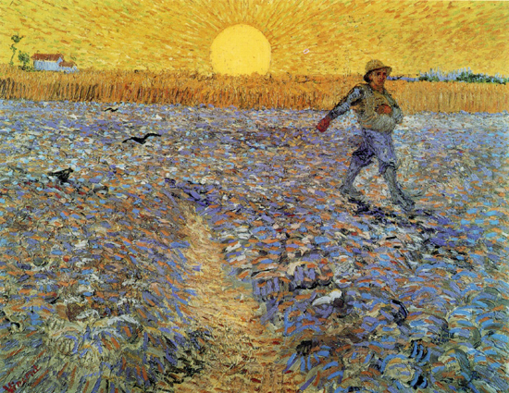

Slide 8
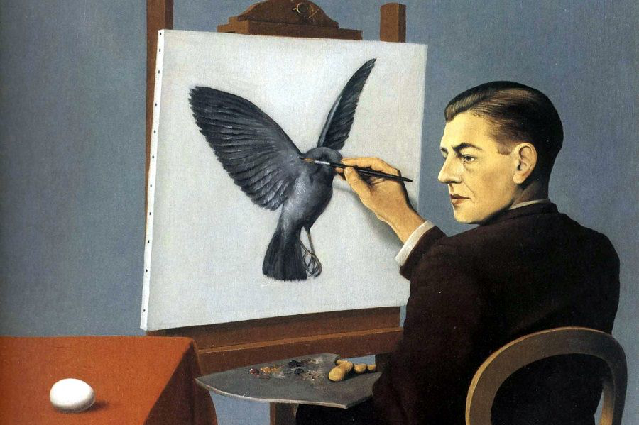

Slide 9
2. Parrocchia è PA
La consapevolezza
prima la comunità
premessa
Parr è PA
Parr e PA
In pratica

Slide 10
2. Parrocchia è PA
La sfida
la fede e la testimonianza
premessa
Parr è PA
Parr e PA
In pratica

Slide 11
2. Parrocchia è PA
La promessa
  Parrocchia come fraternità
  Parrocchia come comunità
  Parrocchia come corpo
premessa
Parr è PA
Parr e PA
In pratica
Notes:
NOTA BENE: per ognuna delle promesse c’è un’immagina

Slide 12
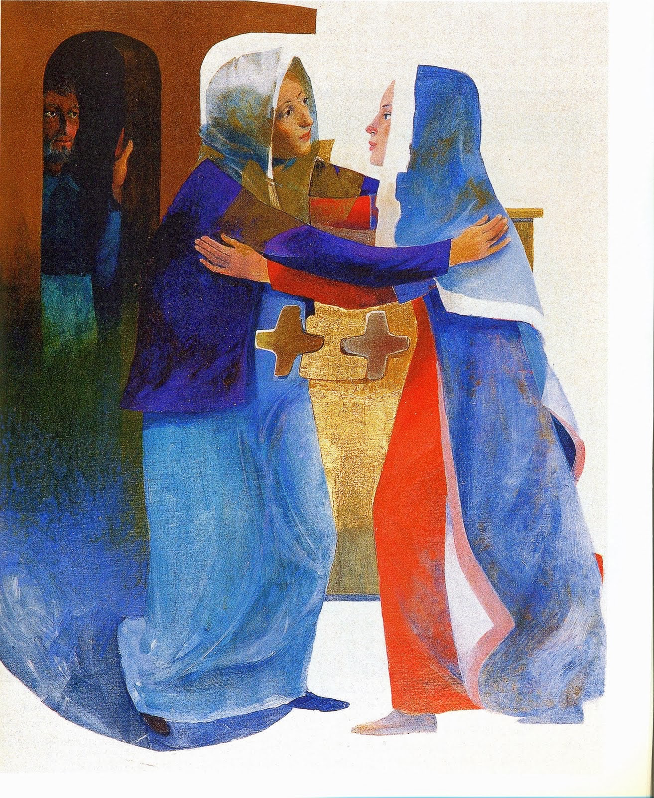

Slide 13
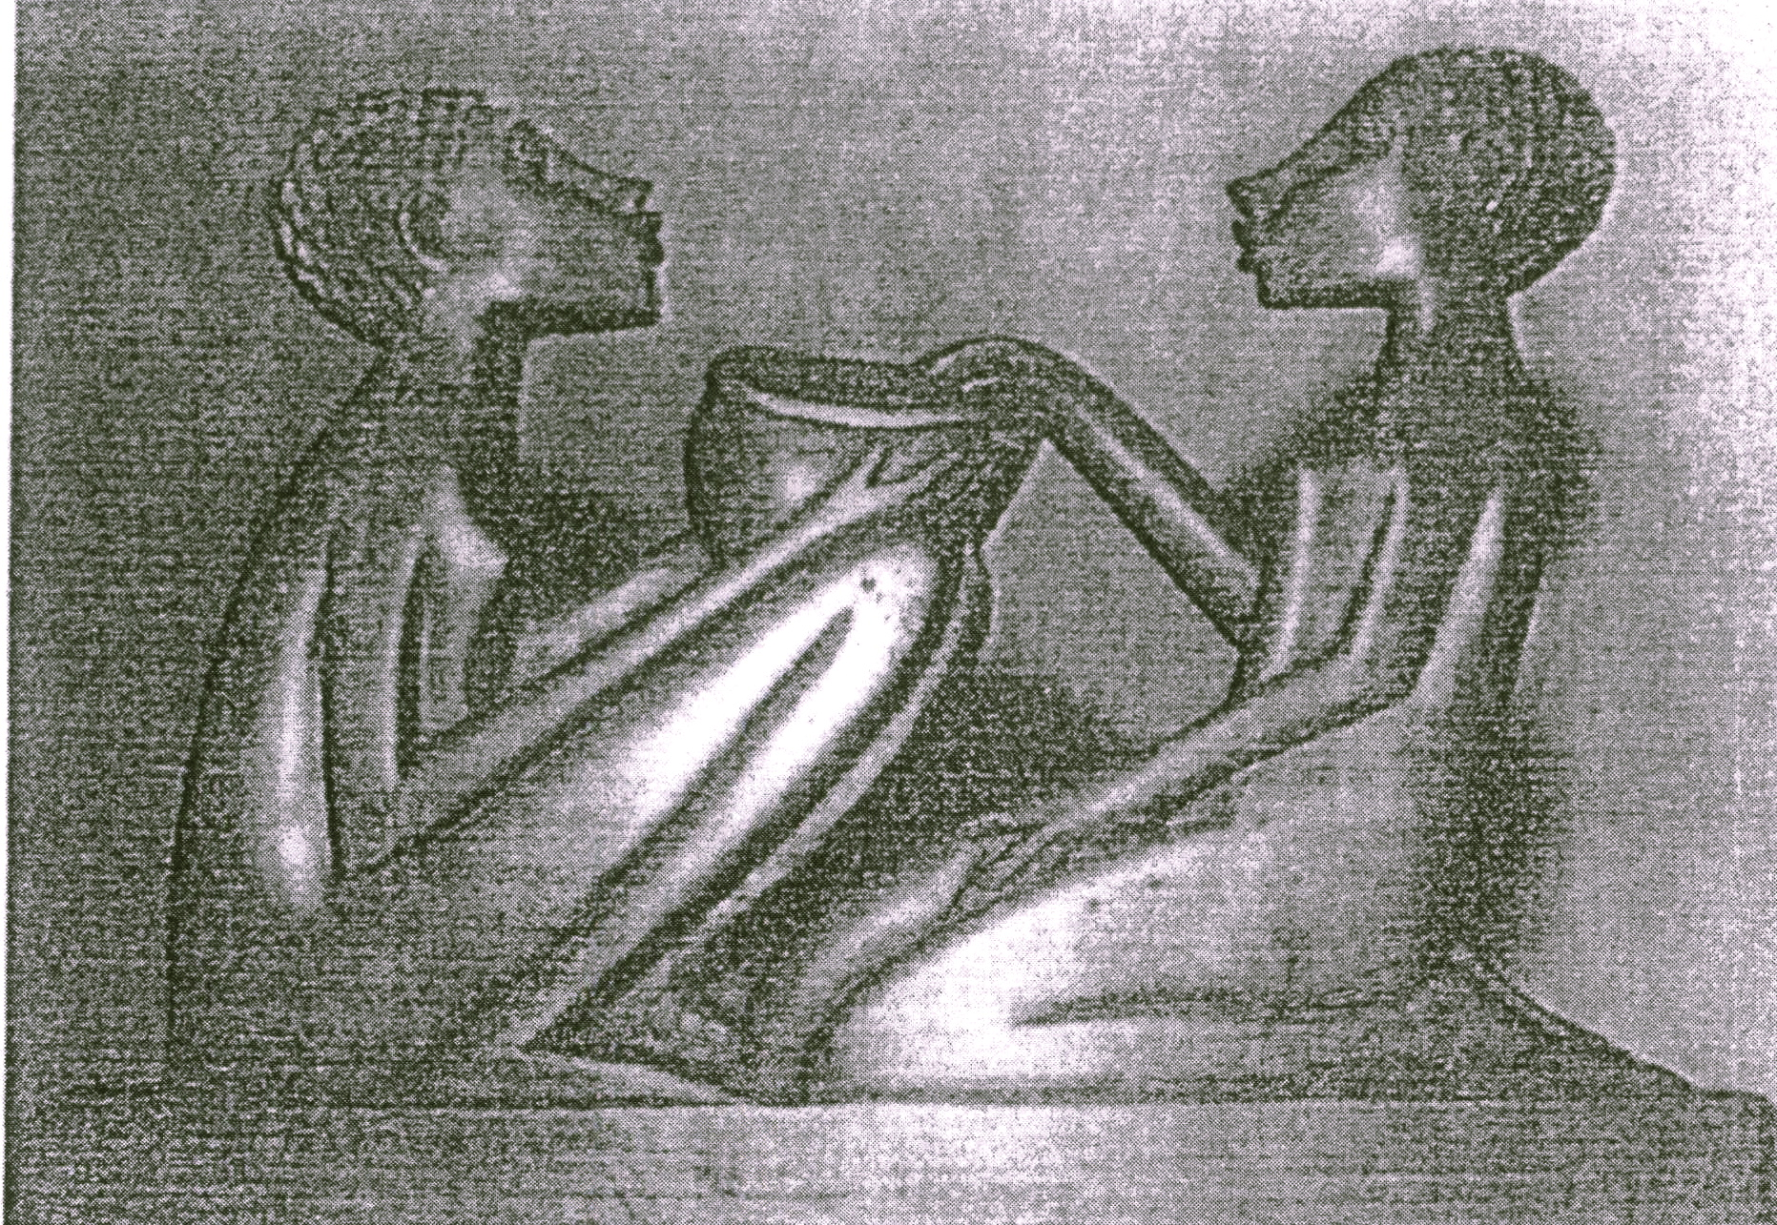

Slide 14
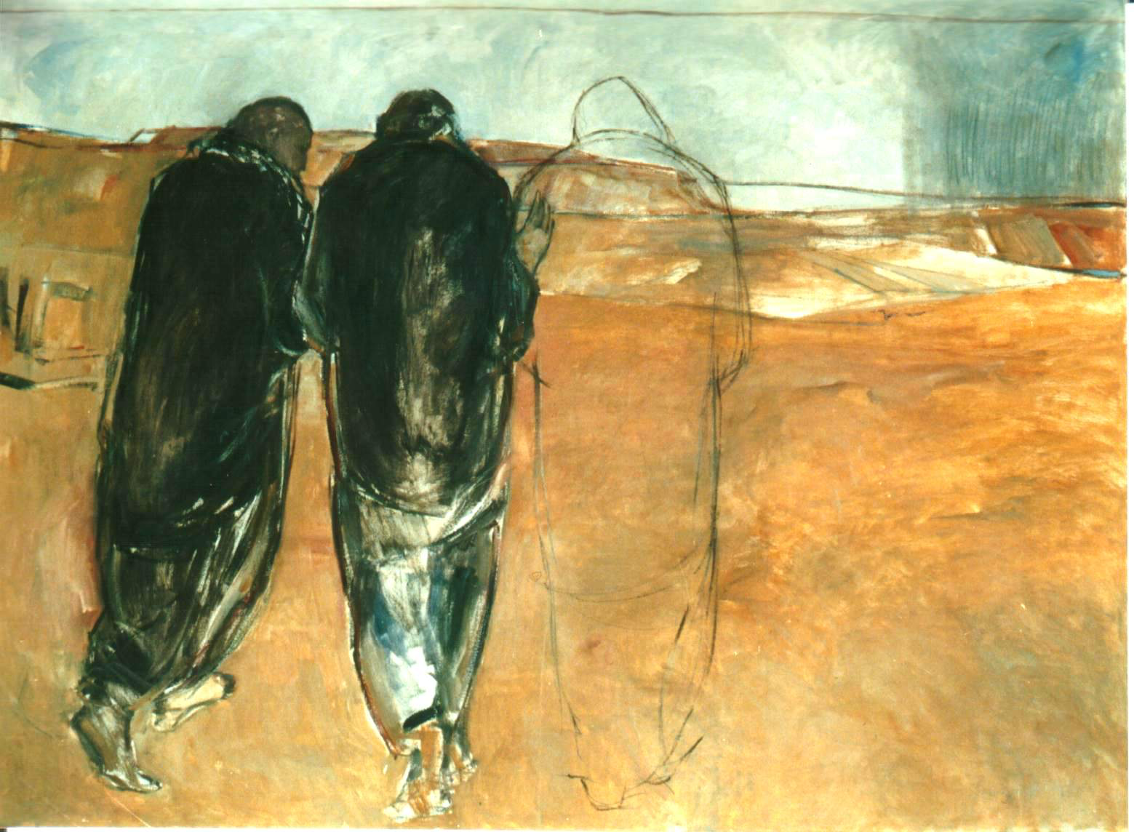
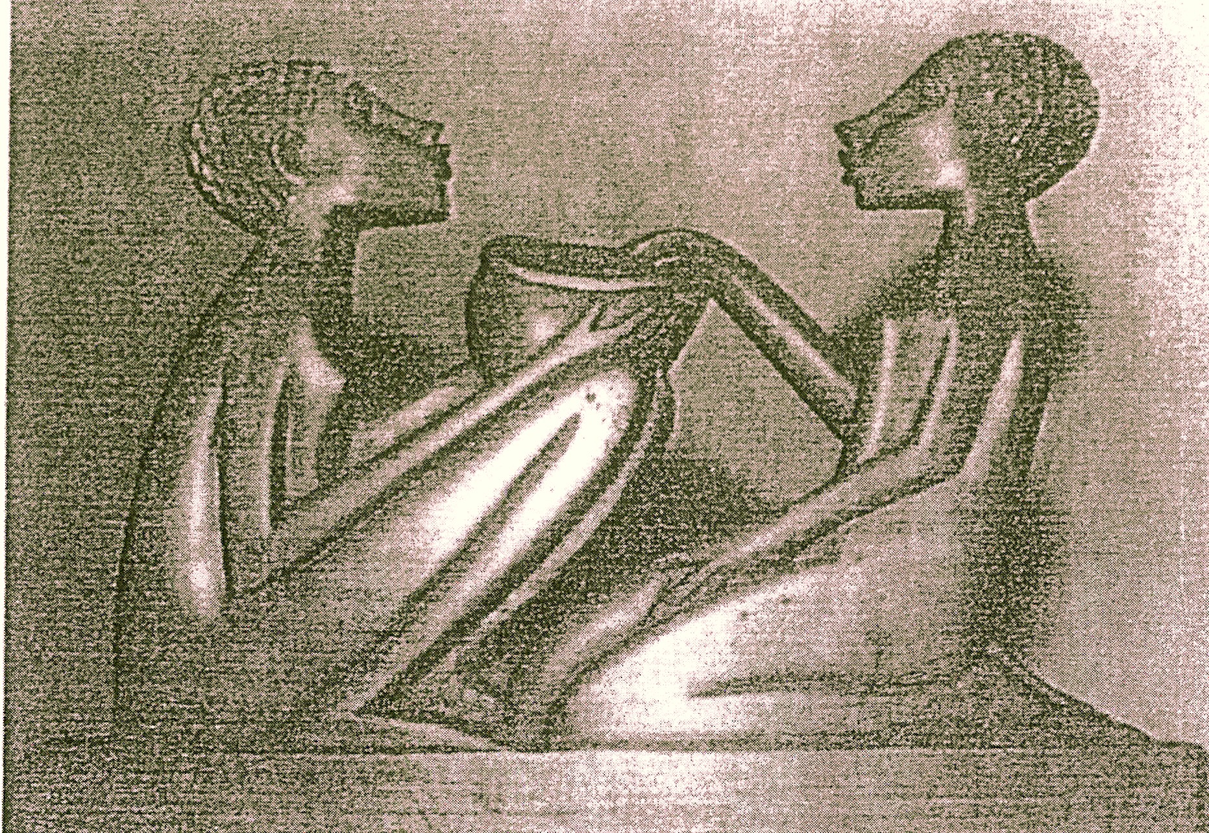

Slide 15
3. La parrocchia e il PA
LE OCCASIONI
preparazione al matrimonio e alla famiglia
L’attesa e la nascita dei figli
Richiesta catechesi e sacramenti per i figli
Situazioni di difficoltà delle famiglie
Migrazioni
premessa
Parr è PA
Parr e PA
In pratica
Notes:
La ricerca del lavoro, l’esperienza dell’amore, la progettazione di una famiglia, la nascita di un figlio, i tempi di solitudine, la sofferenza e la malattia, la morte di persone care e l’avvicinarsi della propria morte.
A questo si aggiungono passaggi tipicamente religiosi: una celebrazione liturgica alla quale casualmente si assiste; il desiderio di dare il battesimo, la prima comunione, la cresima ai propri figli, l’incontro con altre religioni, la lettura di un libro…

Slide 16
3. La parrocchia e il PA
I LINGUAGGI E LO STILE
un annuncio largo e generoso
presidia lo spessore umano della vita
parte da un nuovo primo ascolto, sospende il giudizio e racconta le meraviglie di Dio
premessa
Parr è PA
Parr e PA
In pratica

Slide 17
3. La parrocchia e il PA
GLI OPERATORI
Aperti ai chiari di bosco
Diaconi dello Spirito Santo e speleologi
Traghettatori e testimoni
premessa
Parr è PA
Parr e PA
In pratica

Slide 18
4. In progress
battesimo e pastorale battesimale
incontro con adulti-genitori in occasione richiesta catechesi e sacramenti per i figli
domeniche intergenerazionali
pastorale del lutto e della malattia
benedizione della case
carcere
premessa
Parr è PA
Parr e PA
In pratica

Slide 19
4. In progress
Non abbandonare i bambini ma prendersi cura degli adulti
Vigilare sulla sostenibilità delle proposte
Curare la potenza della pratica
premessa
Parr è PA
Parr e PA
In pratica

